Slide 1
Savings Plansで変わったAWSのお金のこと

Slide 2
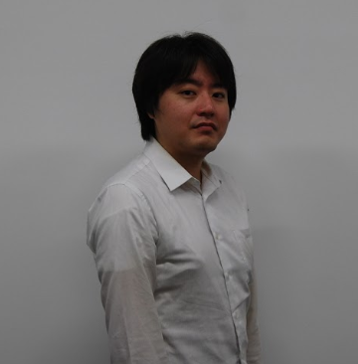
企業向けソフトウェア開発・運用を経て
AWS環境の運用を５年間務める
AWS管理のコード化を進めたノウハウを元に、
コスト最適化サービスCostSheepを開発
趣味は細かいWebアプリを量産
株式会社QES
中島 勉

Slide 3
Savings Plansってなに？
コンピューティング使用料金をコミットする事で最大72％のコストカットが見込める料金モデル

Slide 4
Savings Plansってなに？
コンピューティング使用料金をコミットする事で最大72％のコストカットが見込める料金モデル
つまり利用量を予測する事で安くなる！

Slide 5
でもどうやって予測するの？
指標がない状態で今後稼働するコンピューティング料金を見積もるのはかなり難しい・・・
コミット金額の見積を見誤ると購入したSavings Plansが使われずに逆ザヤが発生してしまう事も！

Slide 6
でもどうやって予測するの？
基本的には過去の利用料の実績から予測するケースが多い。
システム構成等から見積る事も出来るがシステム稼働後のサイジング等を考慮するのは高難易度！

Slide 7
でもどうやって予測するの？
実績からコミット金額を見積もるアプローチとしては以下の２通り
・全体の利用実績から最適なコミット金額を算出し、ザックリ見積もる(鳥の目パターン)
・インスタンス単位の利用状況を精査し見積を行う(虫の目パターン)

Slide 8
ザックリ見積、鳥の目パターン
鳥の目パターンではPurchase Recommendationsを利用します。
この機能は過去実績から最大限の割引効果が得られるSavingsPlanを算出してくれます。 但し、親アカウント又はシングルトンアカウントのみ利用可
先日のアップデートでLinked アカウントでも利用する事が可能となりました！
推奨SavingsPlanを表示させた後はコミットするだけ！

Slide 9
ザックリ見積、鳥の目パターン
とても簡単で楽ちんな鳥の目パターンですが少し注意点があります。
・近日、停止予定のコンピューティングは除外すること。
・インスタンスタイプ変更やサイジングを考慮すると柔軟性が高いCompute Planの選択が無難。

Slide 10
慎重に精査する、虫の目パターン
次は虫の目パターンです。
こちらは比較的手間の掛かる見積方法ですので鳥の目パターンが適用できない場合に検討するのが良いかと思います。

Slide 11
慎重に精査する、虫の目パターン
精査の方法は以下の３ステップになります。
・個々のインスタンスの稼働実績を調査する。
・継続的な稼働を予定しているインスタンスを抽出する。
・インスタンスからコミット金額を算出する。

Slide 12
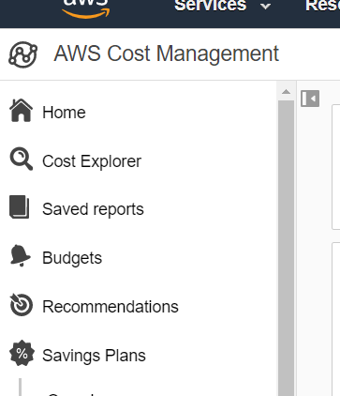
慎重に精査する、虫の目パターン
まずは個々のインスタンスの稼働実績を調査する必要があります。
最初にCost Explorer: Cost & Usageを起動します。

Slide 13
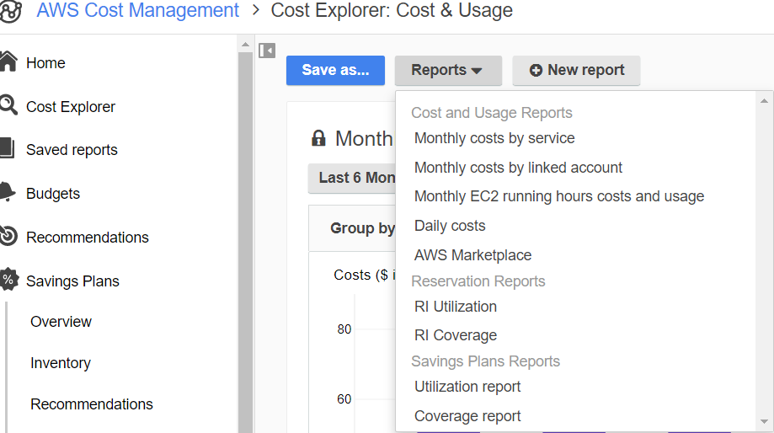
慎重に精査する、虫の目パターン
次にReportsからMonthly EC2 running hours costs and usageを選択します。

Slide 14
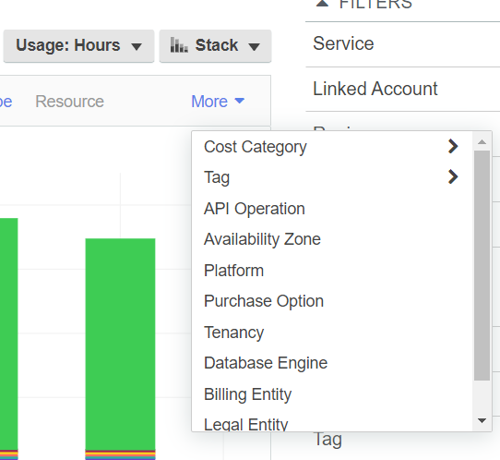
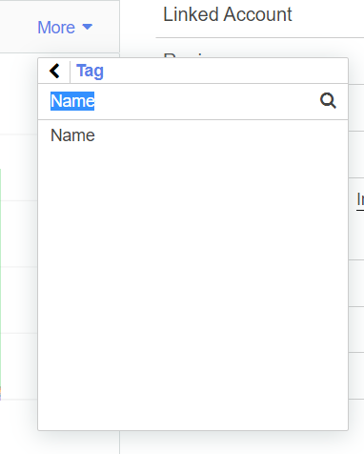
慎重に精査する、虫の目パターン
Group byの選択をTag:Nameに変更します。

Slide 15
慎重に精査する、虫の目パターン
これによりNameタグが付与された各インスタンスの稼働時間が表示されます。

Slide 16
慎重に精査する、虫の目パターン
インスタンスの稼働状況からSavingsPlanを購入するべきインスタンスか？を判断します。
↓のような稼働状況のインスタンスはSavingsPlan購入を購入するべきでは無いと言えると思います。
・稼働時間が少なくSavingsPlanを購入する事でコスト増となるインスタンス
・サービス開発のため今だけ常時稼働させているインスタンス

Slide 17
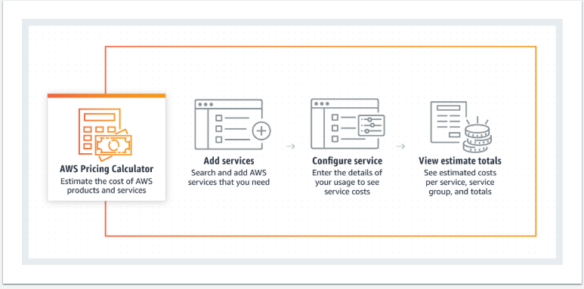
慎重に精査する、虫の目パターン
インスタンスからコミット金額を算出します。
コミット金額算出にはAWS Pricing Calculatorを利用する方法が一般的かと思います。
サービスにEC2を選択し、任意のインスタンスのオプションを指定するとコミット金額が表示されます。
https://calculator.aws/#/

Slide 18
慎重に精査する、虫の目パターン
その他、コミット金額を算出方法について。
先ほど、ご紹介したAWS Pricing CalculatorはSavings Plansのコミット金額算出に特化したツールでは無いため、今回の利用方法の場合は少々手順が多くなってしまう事になるかと思います。
そのため、今回はSavings Plansのコミット金額を算出するツールを作成しました。
使ってやってください！
https://spcv.costsheep.com/
※region選択時の長時間ロードはご勘弁を・・・

Slide 19
慎重に精査する、虫の目パターン
手順が多く、複雑な虫の目パターンですが精査という段階を踏まえた見積となるため、以下のようなメリットがあるかと思います。
・インスタンスの運用予定を考慮した見積のため停止予定のインスタンスが見積に含まれる危険性は少ない。
・インスタンス単位の役割や稼働状況の把握を行っているためEC2 Instance Savings Plansを選択しやすい。
虫の目

Slide 20
まとめ
Savings Plansのコミット金額の見積方法について、鳥の目と虫の目の2パターンをご説明させて頂きましたが如何でしょうか？
現在のシステム運用やに合った購入見積方法を選択し、AWSのコストカットにお役立てください！

Slide 21
THANKS!

